Slide 1
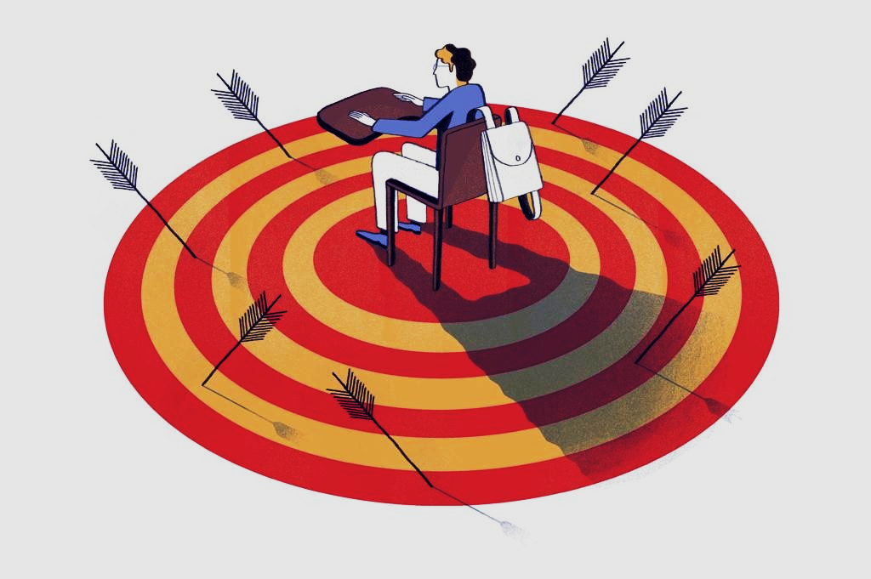

TEMA DA REDAÇÃO: CAMINHOS PARA SE COMBATER O BULLYING NAS ESCOLAS BRASILEIRAS
ORIENTAÇÕES PARA A REESCRITA
PROFESSORA: VIVIANE

Slide 2
POSSÍVEIS ABORDAGENS (CITAÇÕES E CONTEXTOS DIVERSOS)
Trata-se de uma prática cada vez mais comum entre adolescentes e crianças;
Apresentar conceitos e/ou definições adequadas;
Fatores que podem ser corroborativos para essa prática: a má convivência familiar do agressor e a falta de preparo educacional no âmbito escolar.
Consequências físicas e psicológicas;
É possível citar o ECA (Estatuto da Criança e do Adolescente), que apesar de zelar pela integridade física e psicológica das crianças e adolescentes, a prática do bullying ainda é comum nas instituições de ensino brasileiras.
A questão vem tomando espaço nas mídias, após o Massacre de Realengo em abril de 2011, e recentemente o caso em Goiás, em que um jovem matou dois de seus colegas por sofrer bullying; A Lei 13.277/2016, que institui 7 de abril como o Dia Nacional de Combate ao bullying e à Violência na Escola, marca o aniversário da tragédia de Realengo, quando um ex-estudante invadiu uma sala de aula e atirou contra as crianças, causando 11 mortes.

Slide 3
A princípio, é importante ressaltar que a prática do bullying envolve relações de poder e egoísmo. Prova disso, é a presença de uma conduta egocêntrica pelo sentimento de superioridade, que consiste na diminuição do próximo para se reafirmar na sociedade. Dessa forma, Émile Durkheim, ratificou essa realidade afirmando que as anomias sociais ocorrem pelo individualismo humano. Sendo assim, nota-se que o bullying ocorre por conta do ego natural do homem, o que, todavia, não significa que não pode ser combatido;
Raul Pompéia, escritor brasileiro, em sua obra "O Ateneu", retrata um internato que reflete a sociedade e sua divisão de classes relacionando-as às práticas de bullying e à opressão sofrida pelos alunos. Sabe-se que as vítimas dessas práticas egoístas têm sua relação em sociedade afetada. Assim como na obra de Raul Pompéia, em que o personagem Sérgio, após ser desprezado em seu ambiente escolar, se tornou um jovem vingativo e um adulto precoce;
Também é possível citar a obra do sociólogo Pierre Bourdieu que aborda a questão da agressão exercida sem o uso da força física, mas que causa danos morais e psicológicos nas vítimas. Nesse sentido, é possível relacionar o poder simbólico com a agressão do bullying, pois também é um tipo de violência simbólica, já que se apresenta como uma forma de coação que se apoia no reconhecimento de uma imposição determinada, socialmente, economicamente ou simbolicamente;

Slide 4
Adotada pelas Nações Unidas desde 1948, a Declaração Universal dos Direitos Humanos visa garantir a base do respeito à dignidade humana. No Brasil, entretanto, tais garantias, muitas vezes, não são verificadas em relação às pessoas que são vítimas do bullying;
Segundo o filósofo John Locke, o homem é semelhante a uma tela em branco, preenchida por experiências e influências. Nesse âmbito, vivências de agressões na infância contribuem para a formação da criança enquanto ser humano, pois o jovem na condição de vulnerabilidade frente ao agressor, pode acarretar transtornos psicológicos e deixar de agir apenas no intelecto e causar o suicídio;
Na Grécia Antiga, Platão conceituava que a sociedade deveria ser formada por pessoas que ajudassem umas às outras, trabalhando em que melhor suas aptidões se encaixassem, gerando o bem estar social. De maneira análoga à teoria, no contemporâneo brasileiro, o bullying causado por diversos fatores, tais como disparidade corporal e desvínculo a algum padrão vigente, quebra a estabilidade social, seja pela ainda deficiente formação social acerca do tema, seja pela persistência de sua propagação pelo vetor dos meios virtuais;

Slide 5
Em primeiro lugar, cabe destacar a importância da escola na solução de atos como o bullying. Isso porque, além da simples exposição do conteúdo, é seu dever educar o aluno para a convivência no coletivo, nas relações pessoais e profissionais. Segundo o educador Paulo Freire, é preciso buscar uma cultura de paz. Isso comprova a necessidade de as instituições trabalharem o assunto dentro e fora da sala, combatendo a violência entre os alunos. Há, porém, outro agente muito importante nessa luta: a família;
No livro “Extraordinário”, de R. J. Palácio é relatada a história de um garoto que possui uma síndrome genética cuja sequela é uma severa deformidade facial. Quando ele se integra à comunidade escolar, no 5º ano, agressões verbais são cometidas devido à sua aparência. No entanto, apesar de ser uma obra ficcional, tal problemática se faz presente nas instituições educacionais brasileiras. Nesse sentido, é observado que a intolerância ao diferente somada à falta de estruturação no âmbito escolar são impasses a serem superados pela sociedade brasileira;
Para o sociólogo Karl Marx, o humano é um ser sociável, assim, em todas as esferas sociáveis, ele desenvolve a necessidade de sentir-se incluído àquele grupo de pessoas. No ambiente escolar essa situação se repete. Porém, muitas vezes, esse anseio infanto-juvenil é negligenciado. Essa exclusão, por definição da palavra, pode ser considerada bullying, o que gera vários malefícios aos indivíduos afetados. Assim, faz-se necessário compreender essa grande problemática atual, analisando desde sua motivação, até as consequências que ela pode causar à sociedade e à vítima.

Slide 6
Segundo o filósofo Jean-Paul Sartre, "a violência, seja qual for a maneira que ela se manifesta, é sempre uma derrota". Nesse sentido, o bullying, que é caracterizado como uma intimidação sistemática, pode ser considerado uma derrota tanto para a vítima quanto para o agressor. Ligado a esse cenário, a opressão, o preconceito e a violência, acarretam problemas sociais preocupantes, uma vez que está presente no cotidiano de muitos jovens;
Na obra “Modernidade Líquida”, do sociólogo polonês Zygmunt Bauman, o mal-estar da pós-modernidade é o principal responsável pela artificialidade das relações sociais e, consequentemente, de tornar os indivíduos incapazes de exercer a empatia. Sendo assim, essa incapacidade de se colocar no lugar do outro está ligada, diretamente, à intensa propagação do ódio gratuito, no contexto hodierno, principalmente na forma de bullying. Portanto, torna-se evidente que o bullying e seus efeitos, no Brasil, são preocupantes. Diante desse contexto, é indubitável que devam-se atentar à omissão das famílias e à negligência das escolas.

Slide 7
INTERVENÇÕES POSSÍVEIS:
O Governo e as secretarias especiais de direitos humanos intensificarem campanhas de divulgação de informação sobre a Lei Antibulllying;
O Ministério da Educação (MEC) e Universidades devem formar professores capacitados para identificar e lidar com o bullying nas escolas;
As escolas devem abordar o tema em sala de aula, com enfoque a explicitar a gravidade do assunto e combater a agressão incentivando o compartilhamento de experiências, por vítimas e agressores, com vistas a incentivar a empatia;
As ONGs devem dar apoio jurídico, social e psicológico às vítimas de bullying;
No ambiente escolar, com ajuda de profissionais especializados como psicólogos e psicopedagogos, tendo a participação ativa da família, organizando palestras e atividades que envolvam os alunos, com a finalidade de prevenir essas práticas e tratar crianças que já sofreram bullying;

Slide 8
As escolas, importante meio de influência para os jovens, deve, em parceria com o Ministério da Educação, efetivar a lei, desse modo, não deixando impune qualquer tipo de agressão, além de realizar debates e discussões entre alunos, educadores e psicólogos, sobre o tema;
Uma tarefa importante para os educadores é identificar o bullying. Mesmo sabendo que os jogos de ofensas entre os jovens são corriqueiros não se pode ignorar as manifestações de violência, seja na sala de aula ou fora dela. A humilhação e os ataques contra a dignidade humana não podem ser confundidos com brincadeiras, e o que caracteriza o bullying é a opressão. Não negligenciar as situações de agressão é fundamental para a superação do problema;
A empatia e o respeito também devem ser promovidos pela família. Em geral, os pais temem que seus filhos sejam vítimas de bullying e acabam se esquecendo de que seus filhos também podem ser praticantes e também precisam de apoio psicológico;
Como parte do currículo, os alunos devem aprender a identificar linguagem e ações de bullying em si e nos outros. Eles também devem aprender habilidades de comunicação positivas. Esse conhecimento ajudará a criar um ambiente mais positivo em que o bullying é menos provável de ocorrer;

Slide 9
Deve haver um sistema estabelecido para uma criança relatar bullying (anonimamente, se necessário) e obter ajuda imediata. Um conselheiro e outros profissionais devem se reunir com as crianças envolvidas e suas famílias para determinar uma solução;
Os profissionais devem ensinar as habilidades das crianças para lidar com agressores por meio de dramatizações e outras técnicas. Por exemplo, os alunos podem escrever peças e representar diferentes cenários de bullying na sala de aula. Cada criança deve agir como o intimidador, o apoiador do bullying e a vítima, para obter uma compreensão mais tangível;
É importante também que os professores usem artifícios interessantes para prender a atenção dos alunos. Quando o assunto for apontado em sala de aula, filmes como Extraordinário, Ponte para Terabítia e Universidade Monstros dentre outras produções cinematográficas podem ser ótimos exemplos visuais do contexto.

